Slide 1

2024년 7월 22일
Kernel Privilege Attack via Aliasing Triple
홍익대학교 컴퓨터공학과
C4110704 박형동
C4110705 여인국

Slide 2
Outline
Intro
Related Works
DRAM
True-cell, Anti-cell
Rowhammer Attack
Kernel Privilege Escalation Attack and Defense Mechanism
Page Table Entry(PTE) Based Rowhammer Attack
Monotonic Pointer Based Defense Mechanism
In-DRAM ECC and Aliasing Triple on DDR5
DDR5’s ECC and how it works
Aliasing Triple
Impact of Aliasing Triple on Monotonic Pointer Based Defense
Conclusion

Slide 3
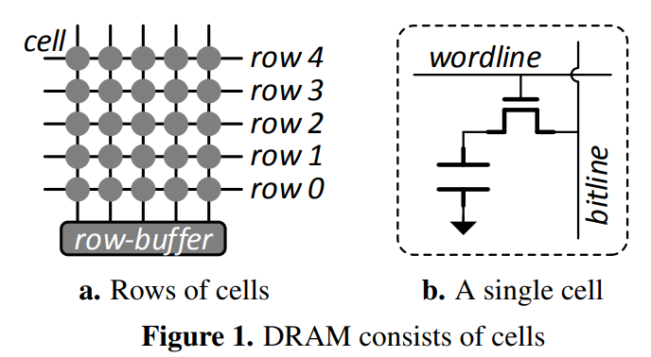
DRAM
DRAM 의 wordline 과 bitline 이 교차하는 곳에 DRAM cell 들이 존재함.
DRAM cell 을 구성하는 커패시터 내의 전하가 charge 가 되었는지 유무에 따라 1 과 0 을 저장함.
어떤 값이 저장되었는지 알기 위해서 wordline 에 전압을 가하고, bitline 을 통해 데이터 Row-buffer(sense-amplifier) 로 전송하고, 저장함.
“Flipping bits in memory without accessing them: An experimental study of DRAM disturbance errors" [Kim, Yoongu, et al.]

Slide 4
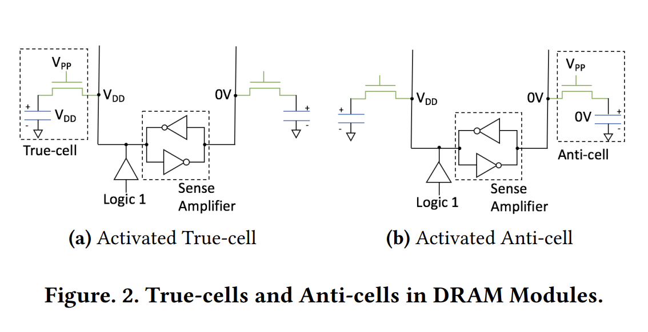
True-cell, Anti-cell
True cell 은 capacitor 의 charge 가 차 있으면 1, 빠져 있으면 0 을 표현함.
Anti-cell 은 반대로 charge 가 차 있으면 0, 빠져 있으면 1 을 표현함.
“Protecting Page Tables from RowHammer Attacks using Monotonic Pointers in DRAM True-Cells" [XC Wu, et al.]

Slide 5
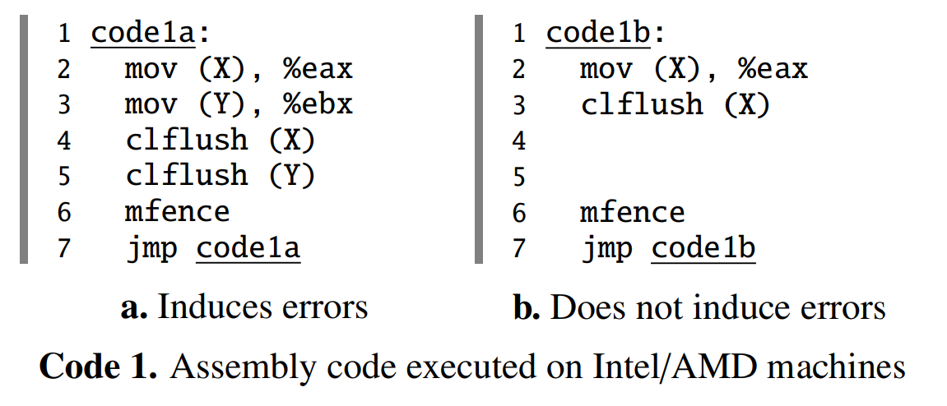
Rowhammer Attack
특정 row 에 반복적으로 접근하게 되면, wordline 에 전압이 반복적으로 토글 되고, 이는 DRAM cell 내부의 충전된 charge 를 빠지게 해 bit-flip 을 유발함.
이를 Rowhammer Attack 이라고 함.
True-cell 에선 (1→0) 으로, Anti-cell 에선 (0→1) 로 bit-flip 이 발생함 (약 99.8%).
“Flipping bits in memory without accessing them: An experimental study of DRAM disturbance errors" [Kim, Yoongu, et al.]

Slide 6
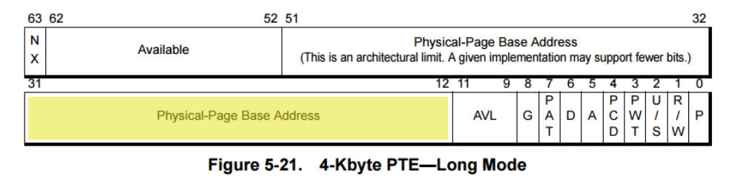
Page Table Entry(PTE) Based Rowhammer Attack
Exploiting the DRAM rowhammer bug to gain kernel privileges 은 PTEs 를 공격하여 권한 상승 공격을 유도함
4GBytes physical memory 와 4KBytes page 를 사용하는 system 에서 physical page number 를 가리키는 20bit 중 하나 이상을 flip 해야 공격이 성공함 (4GB →32bit 주소 공간, 4KB page → 12bit page offset)
“Exploiting the DRAM rowhammer bug to gain kernel privileges" [M.Seaborn, et al.]

Slide 7
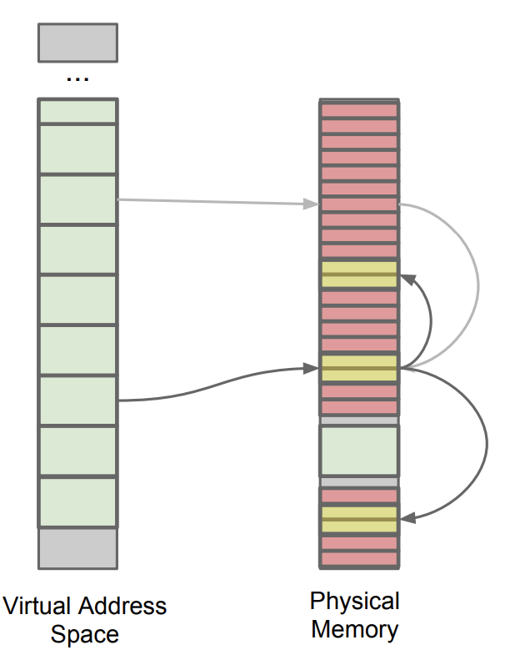
Page Table Entry(PTE) Based Rowhammer Attack
Rowhammer 를 통해 PTE 내의 bit 를 flip 시켜, 가상주소가 원래 가리키는 곳이 아닌 다른 곳을 가리키게 함
Physical memory 를 PTE 로 가득 채워 bit-flip 이 일어난 PTE 가 또 다른 PTE 로 mapping 되는 것을 유도함
성공하면, PTE 에 대한 read/write 권한 (커널의 권한) 을 획득하게 됨
“Exploiting the DRAM rowhammer bug to gain kernel privileges" [M.Seaborn, et al.]

Slide 8
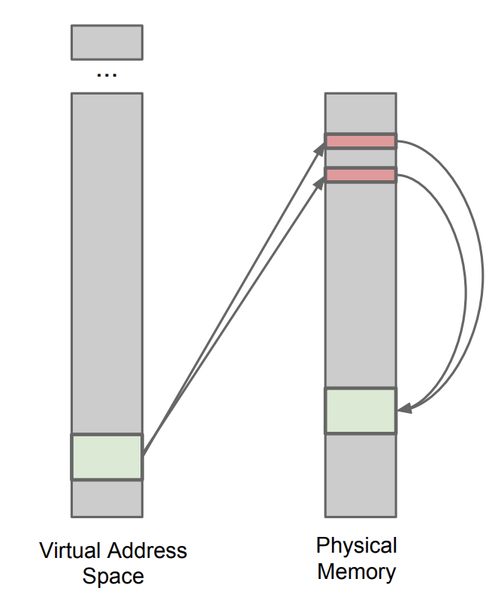
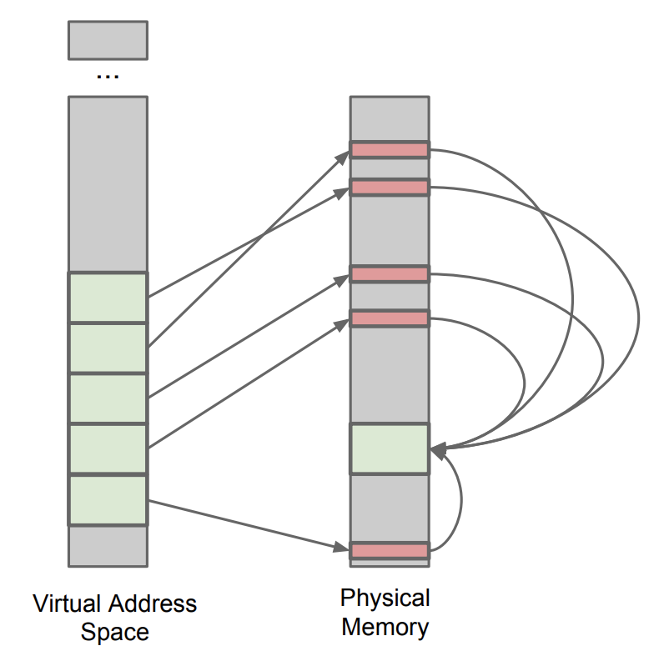
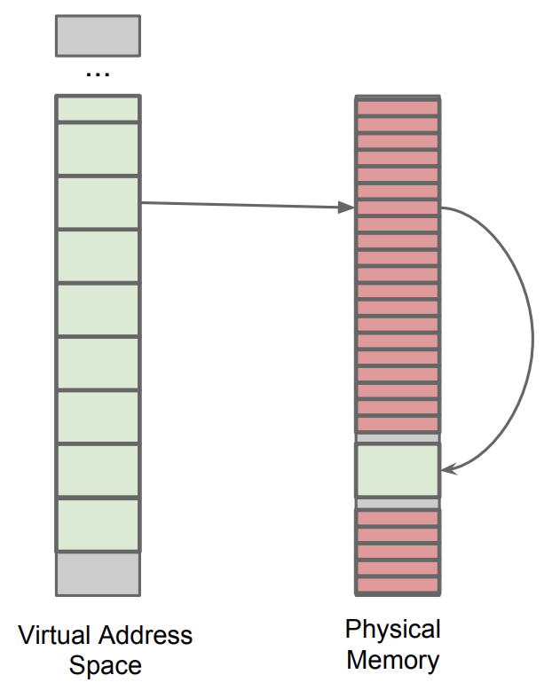
Page Table Entry(PTE) Based Rowhammer Attack
mmap() 을 이용하여 physical memory 를 PTE 로 가득 채움
채워진 PTE 들은 모두 동일한 곳을 pointing 하게 됨
“Exploiting the DRAM rowhammer bug to gain kernel privileges" [M.Seaborn, et al.]

Slide 9
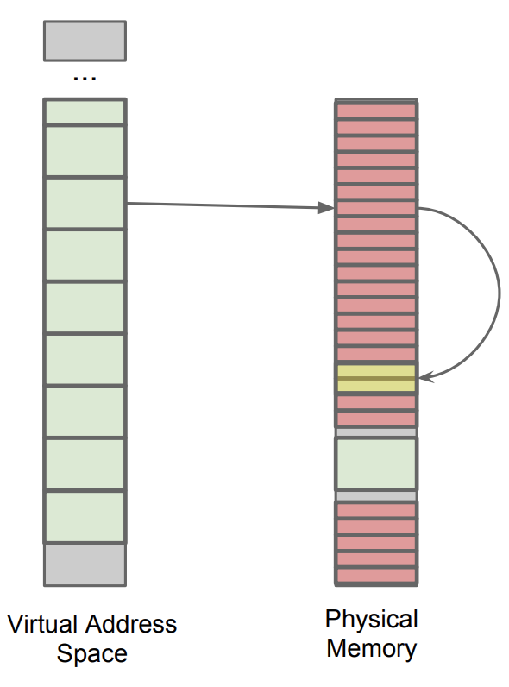
Page Table Entry(PTE) Based Rowhammer Attack
marker
marker
Rowhammer 공격을 이용하여 PTE 의 20 개의 bits 중 하나를 flip 하면 PTE 가 다른 곳을 pointing 하게 함 (marker 를 이용하여 확인).
PTE 가 또 다른 PTE 로 mapping 됨.
공격자는 PTE 에 대한 read/write 권한이 생김.
이를 통해 다른 Physical page 에 대한 read/write 권한(커널의 권한)을 획득함.
“Exploiting the DRAM rowhammer bug to gain kernel privileges" [M.Seaborn, et al.]

Slide 10
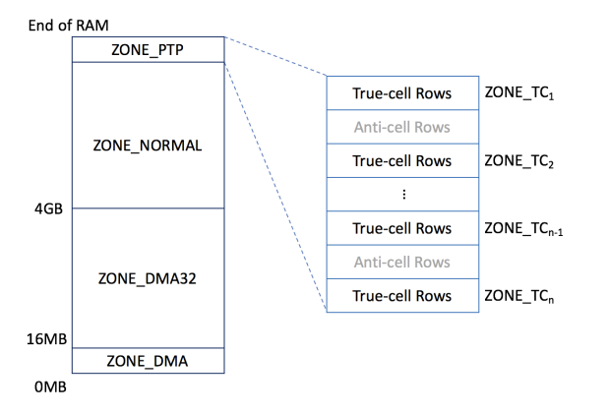
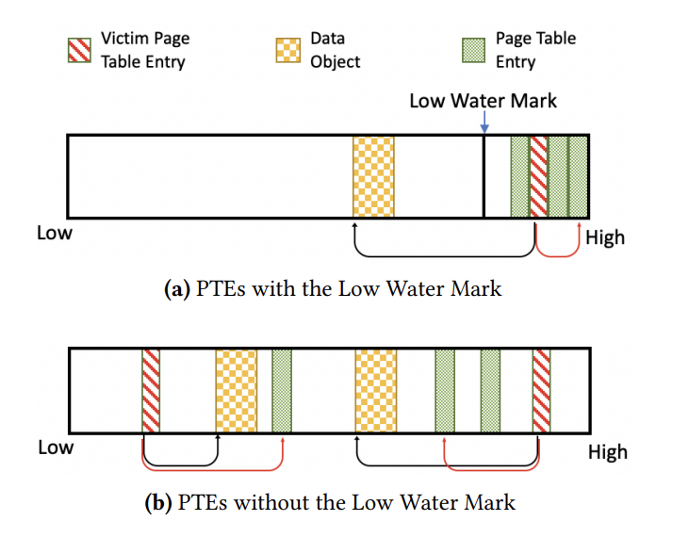
Monotonic Pointer Based Defense Mechanism
Rowhammer 에 의한 bit-flip 의 monotonic 한 특성 (True-cell 에서 1→0) 을 이용한 방어 기법
PTE pointer 를 모두 DRAM 의 True-cell 에만 배치
모든 PTE 들을 low water mark(기준점) 상위에 배치
“Protecting Page Tables from RowHammer Attacks using Monotonic Pointers in DRAM True-Cells" [XC Wu, et al.]

Slide 11
Monotonic Pointer Based Defense Mechanism
r(p)
p
모든 PTE가 가리키는 data object 의 주소 p 를 low water mark 보다 아래에 배치
Rowhammer 로 인해 bit-flip 이 일어난 r(p) 는 항상 low water mark 보다 작게 됨(1→0)
따라서 r(p) 는 절대 PTE 들을 가리킬 수 없음
“Protecting Page Tables from RowHammer Attacks using Monotonic Pointers in DRAM True-Cells" [XC Wu, et al.]

Slide 12
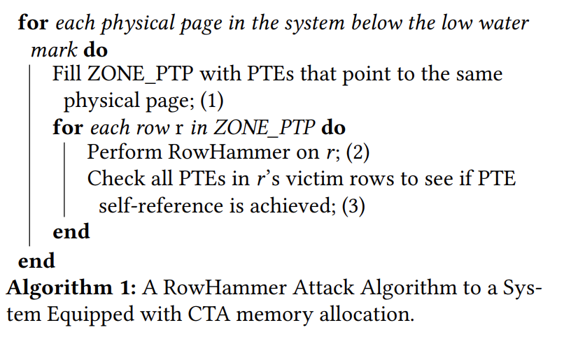
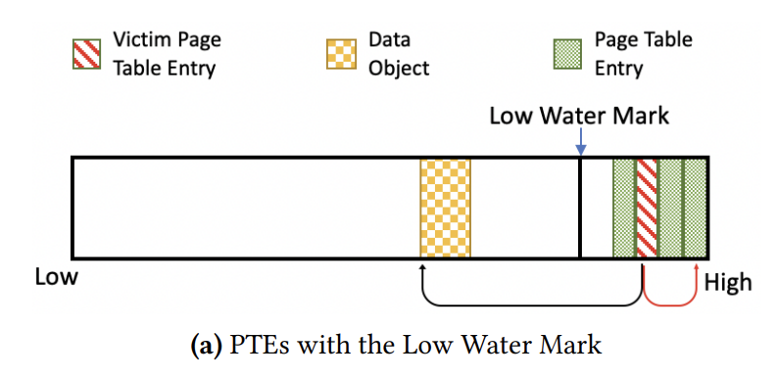
Monotonic Pointer Based Defense Mechanism
ZONE_PTP
PTE 들이 모여있는 Page 를 ZONE_PTP 라고 지칭
공격 시나리오는 “Exploiting the DRAM rowhammer bug to gain kernel privileges” 와 동일
Monotonic 한 속성이 깨져((1→0) 으로 bit-flip 이 발생) self-reference 가 일어나는 상황, 즉 PTE 가 다른 PTE 를 가리키는 상황이 일어났는지 확인하여 공격 성공 여부 판단
“Protecting Page Tables from RowHammer Attacks using Monotonic Pointers in DRAM True-Cells" [XC Wu, et al.]

Slide 13
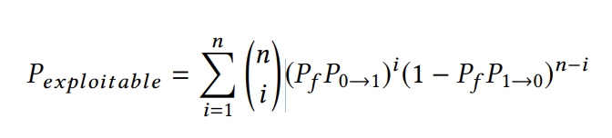
Monotonic Pointer Based Defense Mechanism
ZONE_PTP
ZONE_PTP 를 Physical memory 에서 구별하게 해주는 bit 들을 PTP indicator 라 지칭
즉 PTE 들의 주소는 PTP indicator 가 모두 1
Low water mark 아래에 있는 모든 page 에 대하여 Rowhammer 공격을 했을때, PTP indicator 값이 모두 1 이면 공격이 성공 (low water mark 위를 가리킴을 의미)
“Protecting Page Tables from RowHammer Attacks using Monotonic Pointers in DRAM True-Cells" [XC Wu, et al.]

Slide 14
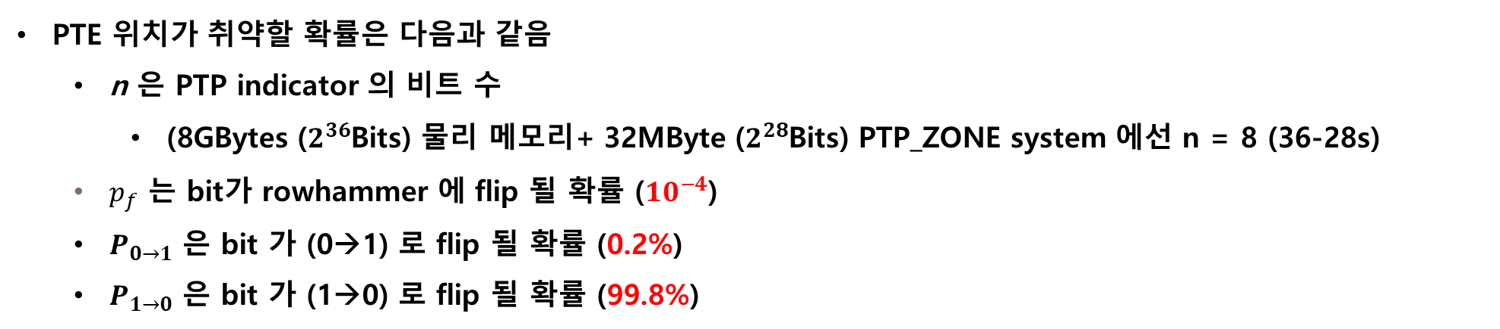
Monotonic Pointer Based Defense Mechanism
ZONE_PTP
PTE 위치가 취약할 확률은 다음과 같음
n 은 PTP indicator 의 비트 수
(8GBytes ($2^{36}$Bits) 물리 메모리+ 32MByte ($2^{28}$Bits) PTP_ZONE system 에선 n = 8 (36-28s)
$p_{f}$ 는 bit가 rowhammer 에 flip 될 확률 ($10^{−4}$)
$P_{0→1}$ 은 bit 가 (0→1) 로 flip 될 확률 (0.2%)
$P_{1→0}$ 은 bit 가 (1→0) 로 flip 될 확률 (99.8%)
“Protecting Page Tables from RowHammer Attacks using Monotonic Pointers in DRAM True-Cells" [XC Wu, et al.]

Slide 15
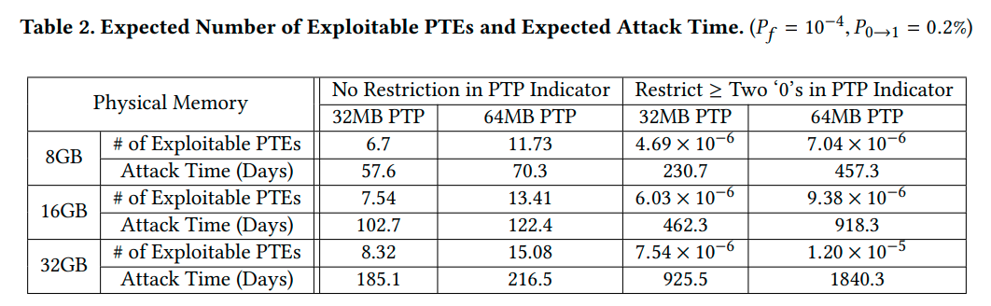
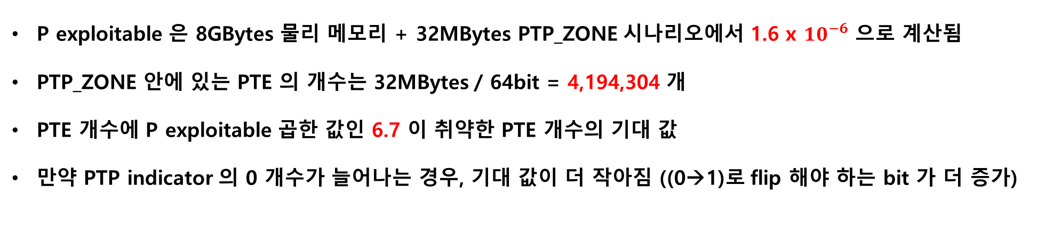
Monotonic Pointer Based Defense Mechanism
P exploitable 은 8GBytes 물리 메모리 + 32MBytes PTP_ZONE 시나리오에서 1.6 x $10^{−6}$ 으로 계산됨
PTP_ZONE 안에 있는 PTE 의 개수는 32MBytes / 64bit = 4,194,304 개
PTE 개수에 P exploitable 곱한 값인 6.7 이 취약한 PTE 개수의 기대 값
만약 PTP indicator 의 0 개수가 늘어나는 경우, 기대 값이 더 작아짐 ((0→1)로 flip 해야 하는 bit 가 더 증가)
“Protecting Page Tables from RowHammer Attacks using Monotonic Pointers in DRAM True-Cells" [XC Wu, et al.]

Slide 16
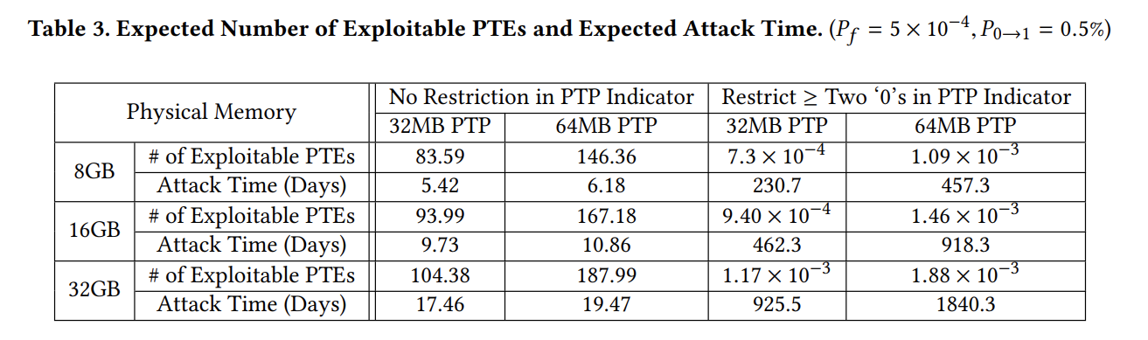
Monotonic Pointer Based Defense Mechanism
Pf 가 더 증가하고, P 0→1 이 더 증가한 시나리오 에서도 공격이 성공하는 것은 어려움
즉, Monotoic Pointer 기반 방어 기법이 효과적임을 의미
“Protecting Page Tables from RowHammer Attacks using Monotonic Pointers in DRAM True-Cells" [XC Wu, et al.]

Slide 17
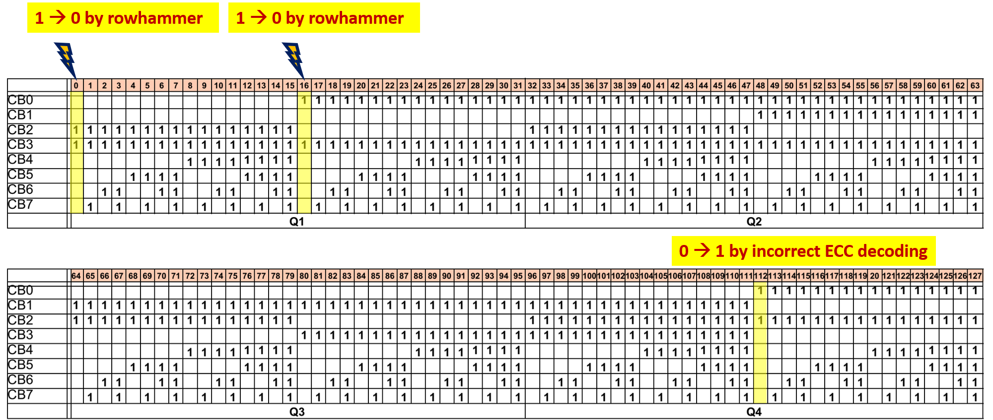
In-DRAM ECC and Aliasing Triple on DDR5
DDR5 에는 8 bits 의 parity bits 를 이용하여 128 bits 의 data 를 보호하는 In-DRAM ECC 가 내장됨
(136, 128) SEC 에서 2 bit error 때문에 Aliasing 현상이 일어날 수 있음
이 aliasing 현상 떄문에 Monotonic Pointer 기반 방어 기법이 무력화 될 수 있음

Slide 18
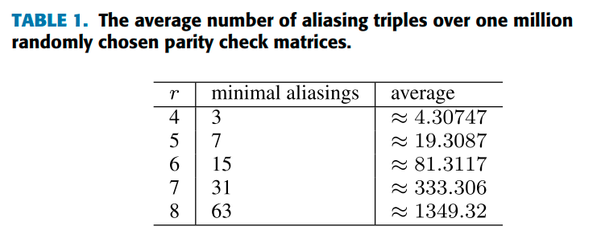
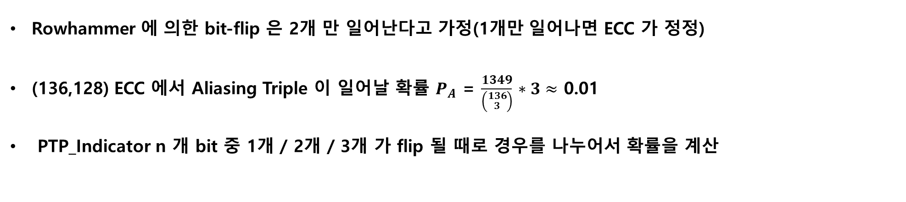
Impact of Aliasing Triple on Monotonic Pointer Based Defense
Rowhammer 에 의한 bit-flip 은 2개 만 일어난다고 가정(1개만 일어나면 ECC 가 정정)
(136,128) ECC 에서 Aliasing Triple 이 일어날 확률 $P_{A}$ = $\frac{1349}{\left({136 \atop 3}\right)}$ $∗3≈$ 0.01
PTP_Indicator n 개 bit 중 1개 / 2개 / 3개 가 flip 될 때로 경우를 나누어서 확률을 계산
“Minimal Aliasing Single-Error-Correction Codes for DRAM Reliability Improvement" [S.Pae, et al.]

Slide 19


Impact of Aliasing Triple on Monotonic Pointer Based Defense
: Rowhammer 에 의한 bit-flip
n 개 중 1 개가 flip (0→1)
1-1) Rowhammer 에 의한 flip 일 때 :
n 개 중 1개가 Rowhammer 로 flip & 나머지 (128-n) 개 중 1개가 flip & (n-1) 개 bit 중에선 Aliasing Triple 에 의한 flip 이 일어나지 x
1-2) Aliasing Triple 에 의한 flip 일 때 :
n 개 중 1개가 Aliasing Triple 로 flip & 나머지 (128 –n ) 개 중 2개에서 Rowhammer 에 의해 flip
: Aliasing Triple 에 의한 bit-flip
x
0
←n→
127
0
←n→
127

Slide 20


Impact of Aliasing Triple on Monotonic Pointer Based Defense
: Rowhammer 에 의한 bit-flip
2. n 개 중 2 개가 flip (0→1)
2-1 ) 2개 모두 Rowhammer 에 의한 flip 일 때 :
n 개 중 2개가 Rowhammer 로 flip & (n-2) 개 bit 중에선 Aliasing Triple 에 의한 flip 이 일어나지 x
2-2) 1개는 Rowhammer, 다른 1개는 Aliasing Triple 에 의한 flip 일 때 :
n 개 중 1개가 Rowhammer 로 flip & 다른 1개가 Aliasing Triple 로 flip & 나머지 (128 –n ) 개 중 1개에서 Rowhammer 에 의해 flip
: Aliasing Triple 에 의한 bit-flip
x
0
←n→
127
0
←n→
127

Slide 21

Impact of Aliasing Triple on Monotonic Pointer Based Defense
: Rowhammer 에 의한 bit-flip
3. n 개 중 3 개가 flip (0→1)
3) 2개 모두 Rowhammer 에 의한 flip 일 때 :
n 개 중 2개가 Rowhammer 로 flip & (n-2) 개 중 1 개는 Aliasing Triple 에 의한 flip
: Aliasing Triple 에 의한 bit-flip
0
←n→
127

Slide 22
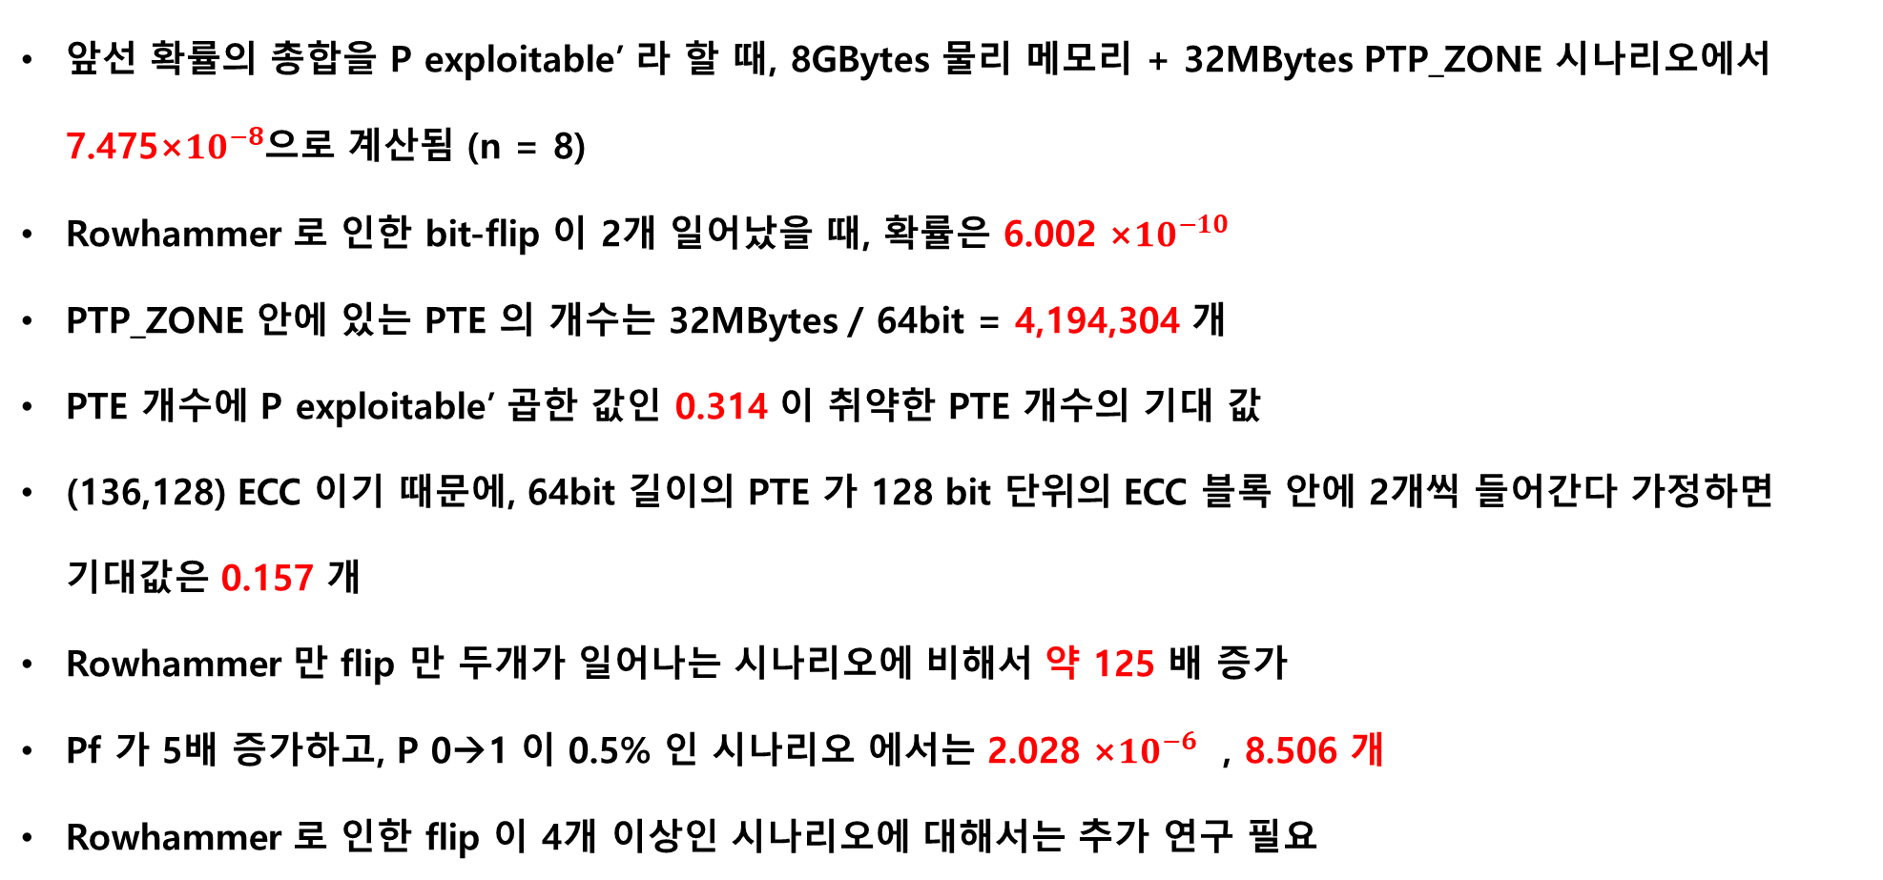
Impact of Aliasing Triple on Monotonic Pointer Based Defense
앞선 확률의 총합을 P exploitable’ 라 할 때, 8GBytes 물리 메모리 + 32MBytes PTP_ZONE 시나리오에서 7.475×$10^{−8}$으로 계산됨 (n = 8)
Rowhammer 로 인한 bit-flip 이 2개 일어났을 때, 확률은 6.002 ×$10^{−10}$
PTP_ZONE 안에 있는 PTE 의 개수는 32MBytes / 64bit = 4,194,304 개
PTE 개수에 P exploitable’ 곱한 값인 0.314 이 취약한 PTE 개수의 기대 값
(136,128) ECC 이기 때문에, 64bit 길이의 PTE 가 128 bit 단위의 ECC 블록 안에 2개씩 들어간다 가정하면 기대값은 0.157 개
Rowhammer 만 flip 만 두개가 일어나는 시나리오에 비해서 약 125 배 증가
Pf 가 5배 증가하고, P 0→1 이 0.5% 인 시나리오 에서는 2.028 ×$10^{−6}$ , 8.506 개
Rowhammer 로 인한 flip 이 4개 이상인 시나리오에 대해서는 추가 연구 필요

